Slide 1
Дата выпуска: 18.01.18
Электронная газета
Выпуск № 34
Заходите к нам
«Огонёк»
МБДОУЦРР№28
«ОГОНЕК»
«Новогодняя сказка»
http://dou-28.ru

Slide 2
Из нашей газеты вы узнаете
как проходили:
Новогодние праздники в детском саду
Выставки творческих работ
Театральная неделя «Три времени года»
http://dou-28.ru

Slide 3
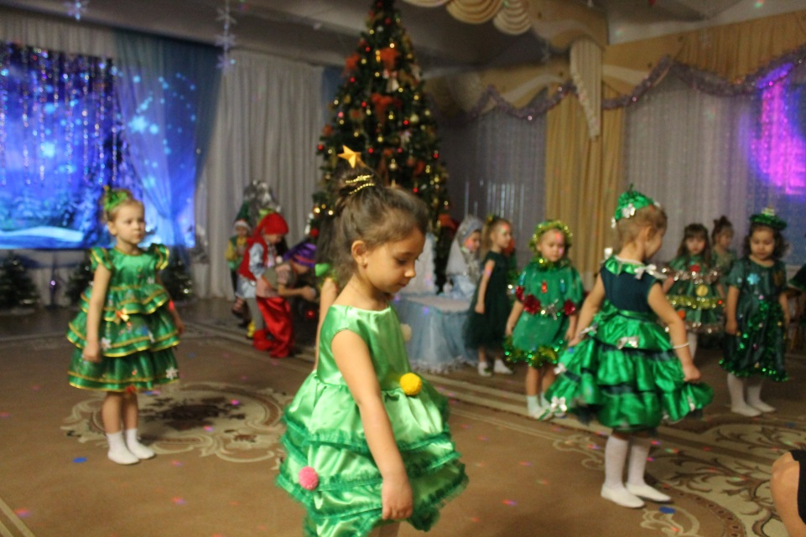
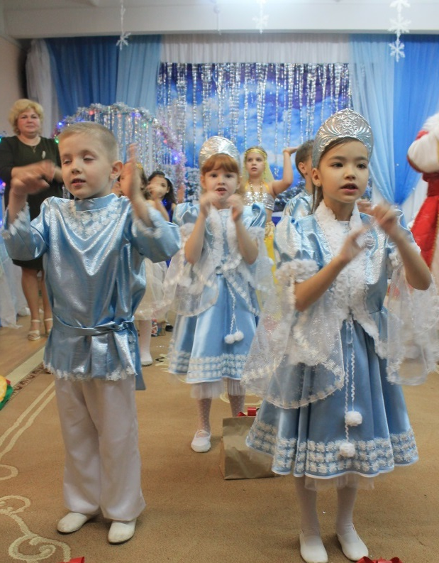
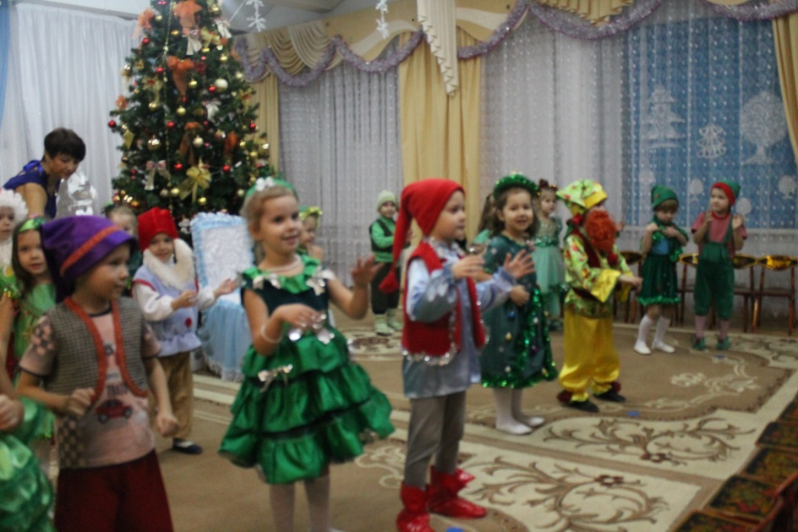
Новогодние праздники
Много радостных хлопот Нам приносит Новый год: Надо ёлку нарядить, Хороводы поводить, Счастья много пожелать, Дед Мороза всем позвать, Стих ему свой подарить И подарок получить!
http://dou-28.ru

Slide 4
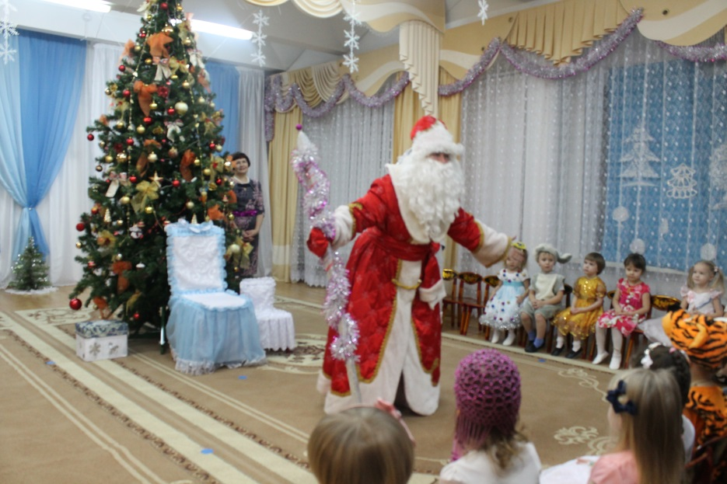
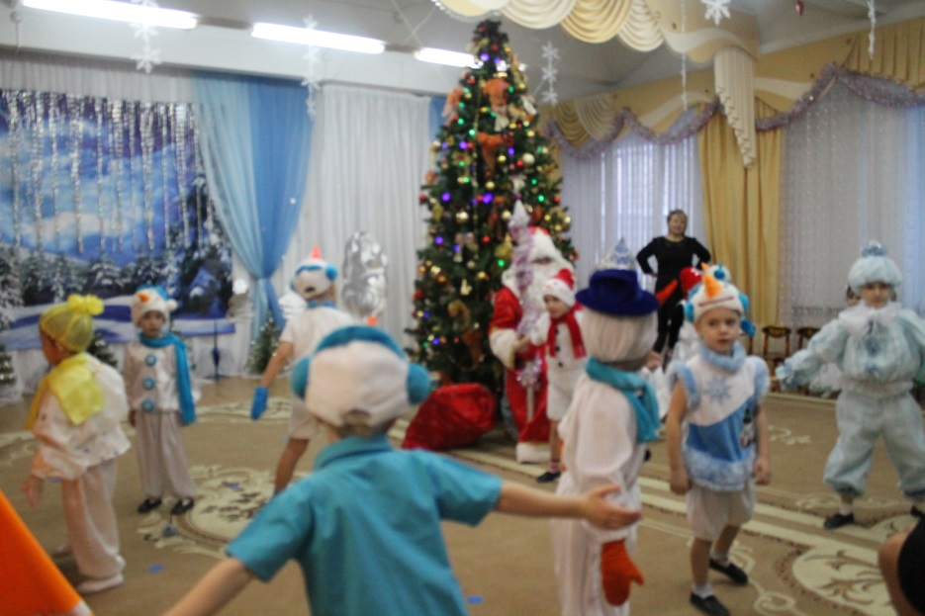
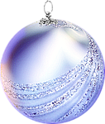
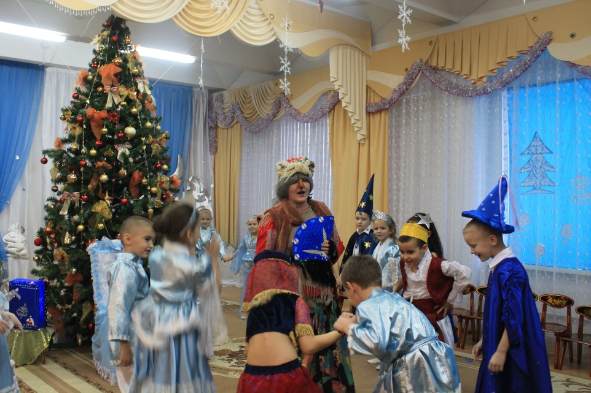
Этот праздник любит каждый, Этот праздник каждый ждет, Для детей он самый важный, А зовется — Новый год!
http://dou-28.ru

Slide 5
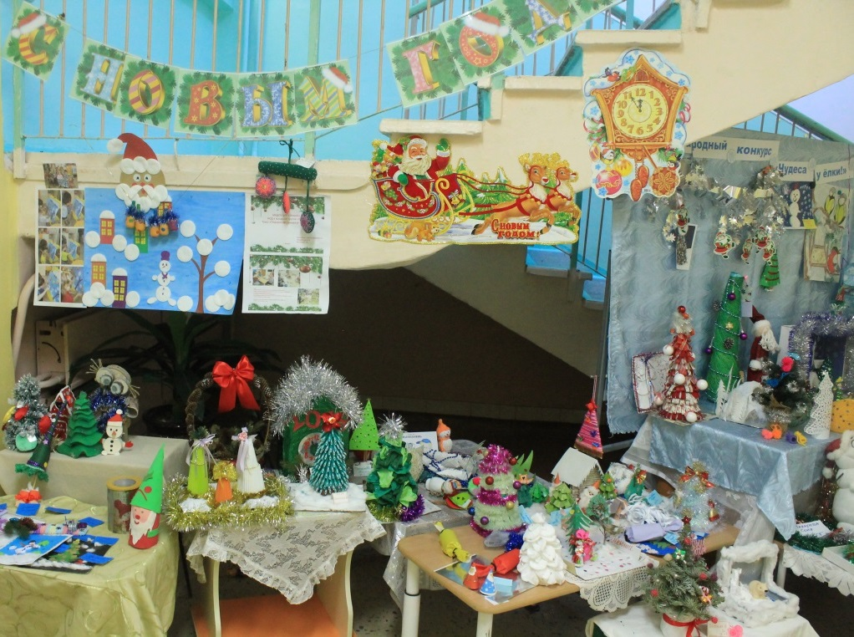
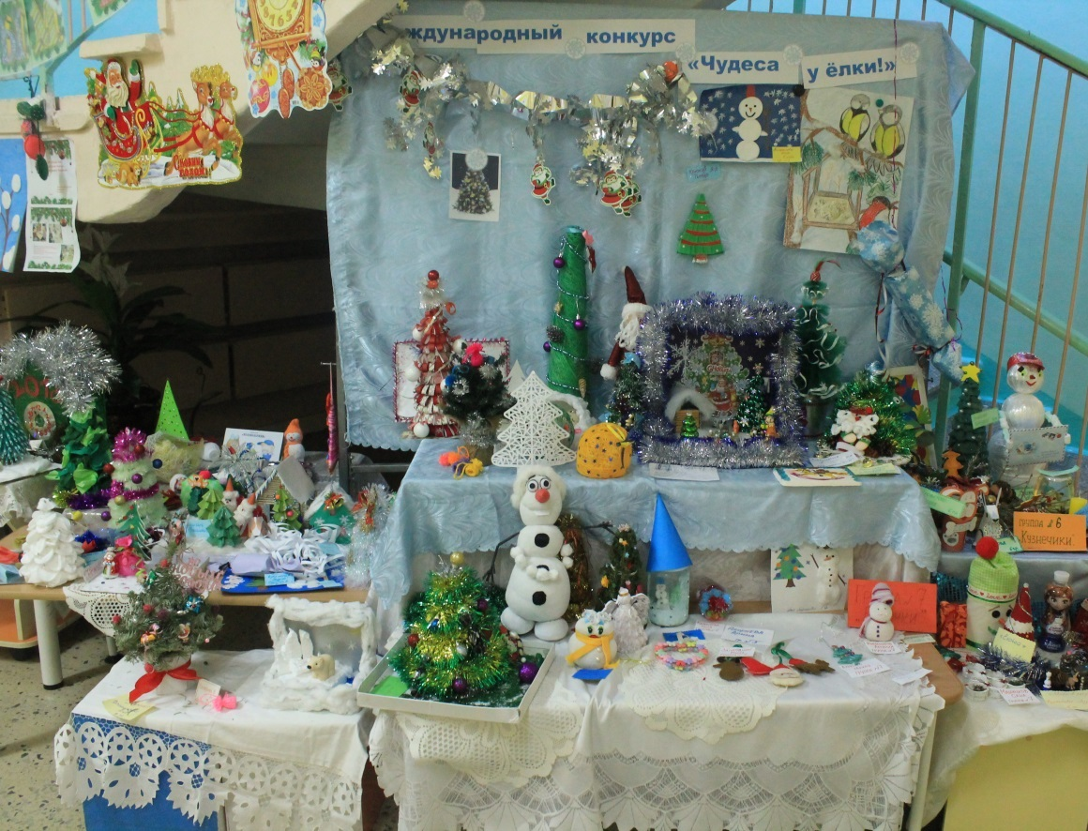
Выставка
творческие работы
Снова в заботах зима-рукодельница — Пусть потеплее природа оденется. Много зима заготовила пряжи, Белые вещи без устали вяжет: Сонным деревьям — пушистые шапки, Ёлочкам — варежки вяжет на лапки. Шила, вязала и очень устала! — Ах, поскорее весна бы настала…
Е. Явецкая
http://dou-28.ru

Slide 6
В нашем детском саду есть немало традиций! Среди них – выставка новогодних поделок, которая совпала с проведением международного конкурса «Чудеса у ёлки!» Самые интересные работы, созданные ребятами и их семьями из разных групп, объединили в творческую коллективную композицию с названием «Новогодний лес».
По итогам международного конкурса творческих работ был получен диплом второе место!
Победителями стали: Третьякова Милана гр. № 1,Поварова Варвара и Бежко Тая гр. № 5, Бубок Миша гр. № 7, Коротков Илья гр. № 8
Желаем дальнейших творческих успехов ребятам и их семьям, благодарим за сотрудничество!
Воспитатель ИЗО Стенина Н.В.
http://dou-28.ru

Slide 7
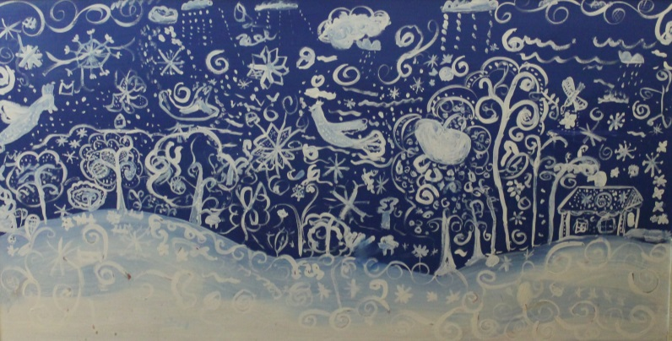
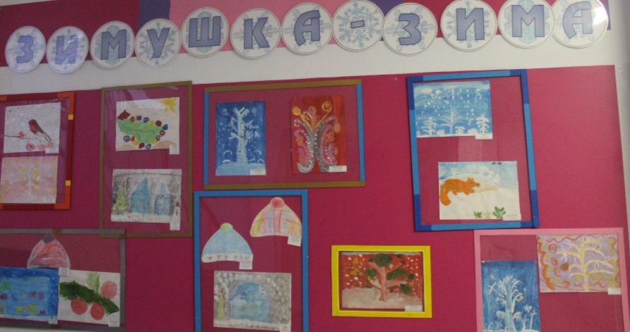
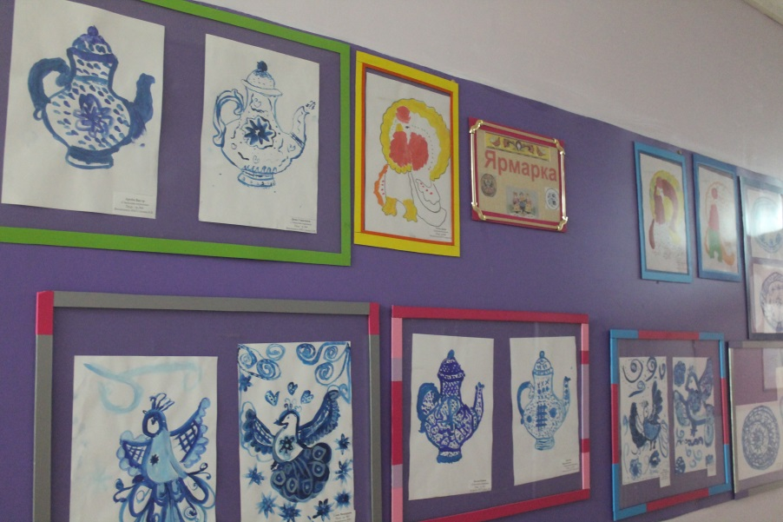
Выставки детских
рисунков
Подарю я людям Яркий сувенир! Я маленький художник, Я рисую мир!
http://dou-28.ru

Slide 8
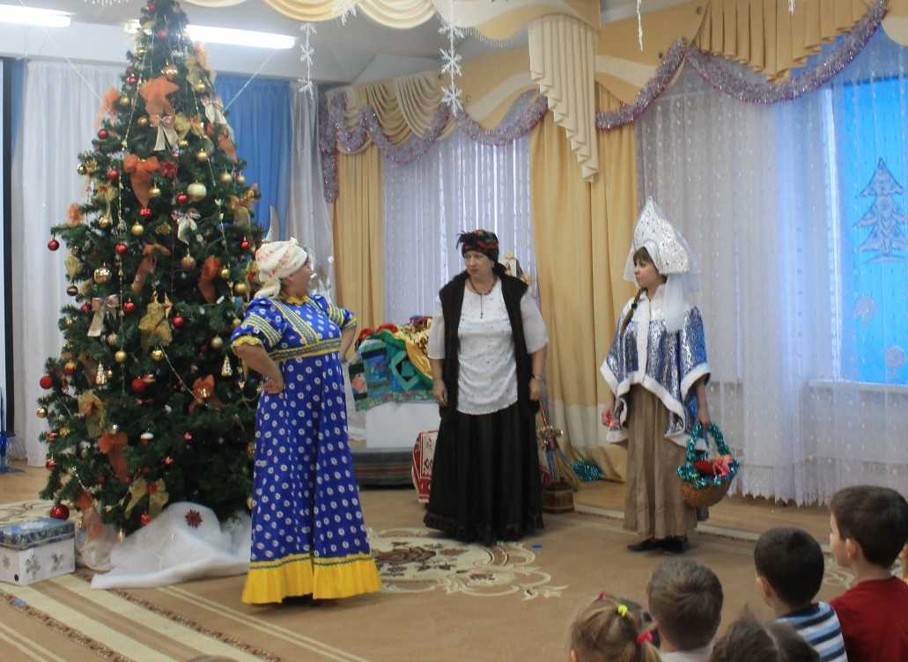
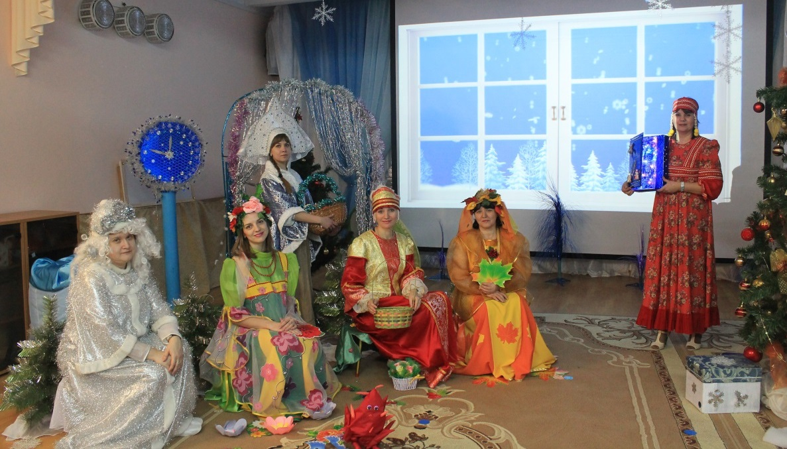
«Три
времени Года».
http://dou-28.ru

Slide 9
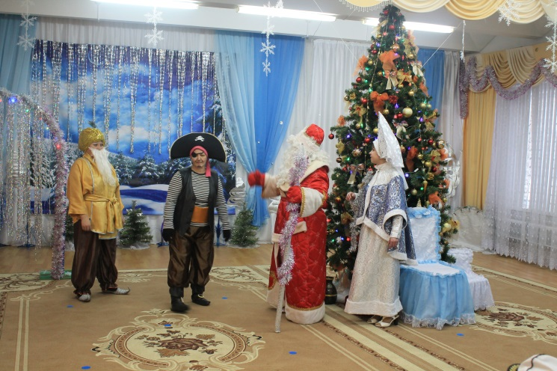
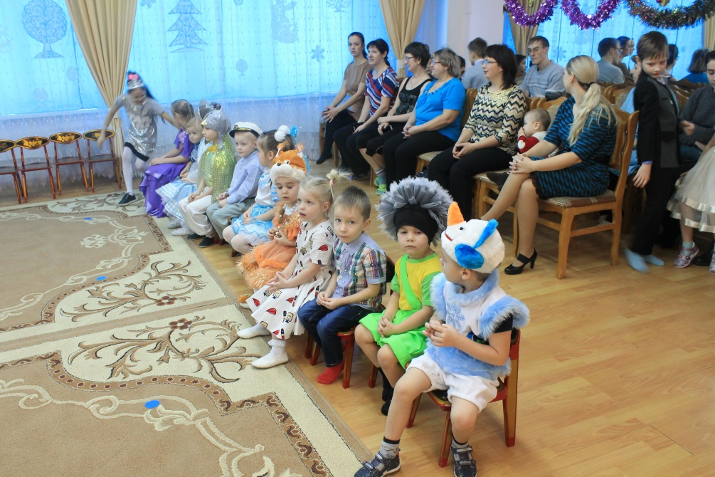
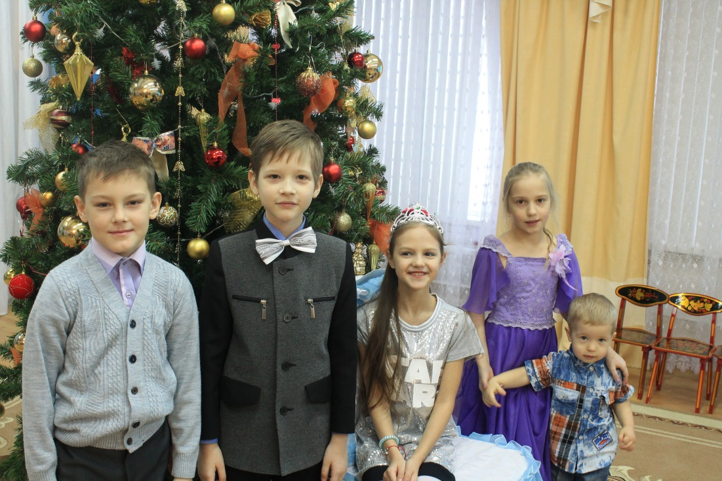
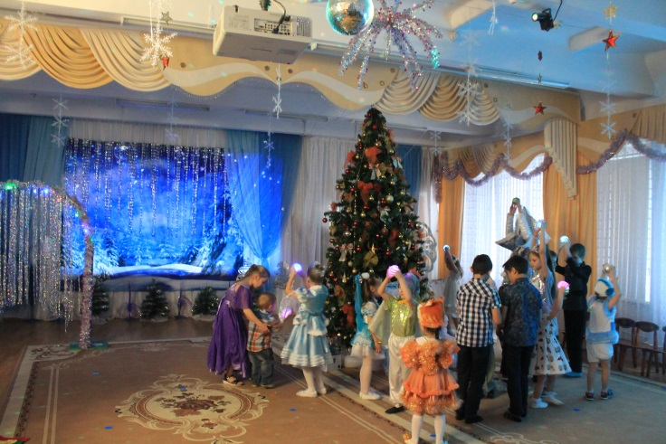
Новогодний утренник для
детей сотрудников ДОУ
http://dou-28.ru

Slide 10
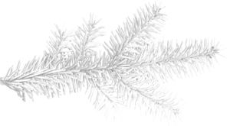
До следующих встреч…
Составители: педагог- психолог Семенюк С.П., старший воспитатель Лахтина О.В., преподаватель по ИЗО Стенина Н.В.
http://dou-28.ru

